Slide 1
http://youtube.com/watch?v=Iu6xXukAEyA

Slide 2
İSLAM AHLAKININ KAYNAKLARI

Slide 3
Neler öğreneceğiz?
İslam ahlakının kaynaklarını açıklar.

Slide 4
Kaynak
Bir şeyin varlığını aldığı ve varlığını sürdürürken kendisinden beslendiği, kendisine dayandığı ilk nesnesi menşei demektir.
İslâm ahlakı Kur’ân ve Sünnetle şekillenerek somut hâle gelen hayat tarzıdır. Dolayısıyla da İslâm ahlakının kaynakları Kur’ân-ı Kerîm ve Peygamberimizin (s.a.v.) sünnetidir.

Slide 6
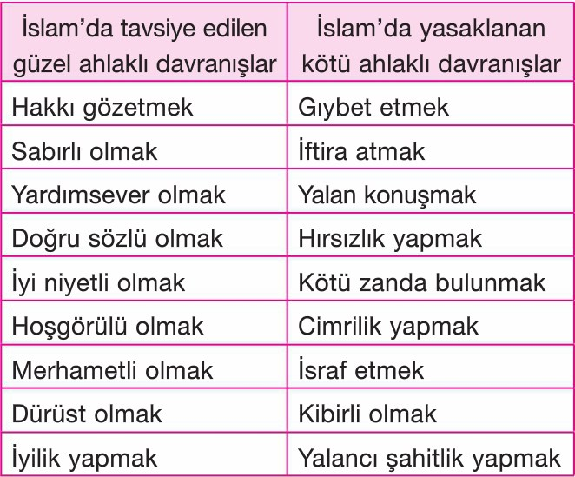

Slide 7
Hz. Yusuf’un kıssasını dinleyelim ve ne gibi ahlaki ilkelerin çıkarılabileceğini not alalım…

Slide 8
https://www.youtube.com/watch?v=Q2zCKotO7Mw

Slide 10
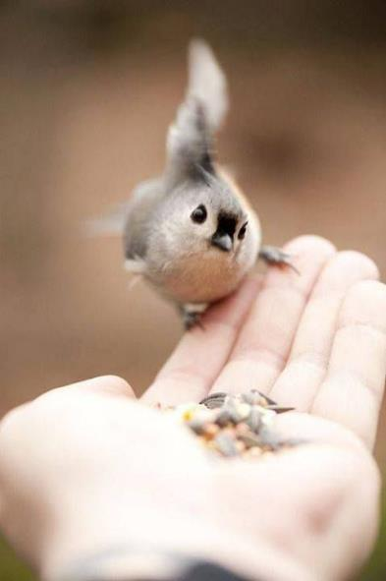
وَعِبَادُ الرَّحْمٰنِ الَّذ۪ينَ يَمْشُونَ عَلَى الْاَرْضِ هَوْناً وَاِذَا خَاطَبَهُمُ الْجَاهِلُونَ قَالُوا سَلَاماً ﴿٦٣﴾
Rahmân'ın kulları, yeryüzünde vakar ve tevazu ile yürüyen kimselerdir. Cahiller onlara laf attıkları zaman, "selâm!" der (geçer)ler. (Furkân, 63)

Slide 11
Kur’ân ahlakını öğrenmenin en etkili yolu nedir?

Slide 12
كَانَ خُلُقُهُ الْقُرْآنَ
"Peygamberin ahlâkı (yaşayışı), Kur‘ân'dan ibâretti"

Slide 14
لَقَدْ كَانَ لَكُمْ ف۪ي رَسُولِ اللّٰهِ اُسْوَةٌ حَسَنَةٌ لِمَنْ كَانَ يَرْجُوا اللّٰهَ وَالْيَوْمَ الْاٰخِرَ وَذَكَرَ اللّٰهَ كَث۪يراًۜ ﴿٢١﴾

Slide 15
Allah Rasulü’nün (s.a.v.) hayatında nasıl bir baba, anne, arkadaş, dost, komşu vb. olunması gerektiğini somut örnekleriyle görüyoruz.

Slide 16
Peygamber Efendimiz’den (s.a.v.) sonraki nesiller Kur’ân ve sünnette bildirilen İslâm ahlakını bir sonraki nesle yaşayışları ve yazdıkları eserler ile aktarmışlardır.

Slide 17
SONUÇ
Müslümanlar olarak bizlere düşen görev de bizlere bırakılan bu ahlaki ilkeleri en güzel şekilde öğrenmek ve hayatımıza taşımaktır.

Slide 18
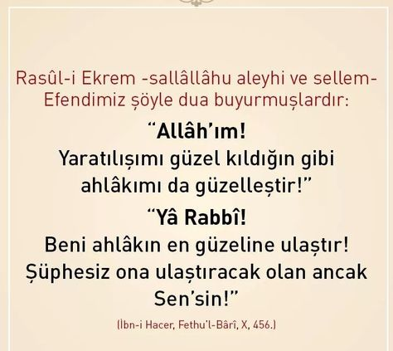

Slide 19
15.02.2020
Tekirdağ/Çerkezköy

